Slide 1
Суриков Delivery
Surikoff-Delivery
Суриков Владислав Александрович

Slide 2
Реализация интерфейса приложения
Простой (минималистичный)
Удобный
Подходящий для доставщиков и клиентов

Slide 3
Реализация функций приложения
В приложении должно быть
Авторизация и регистрация
Связь с курьером или получателем
Отслеживание посылки
Возможность оплаты или получение средств за доставку

Slide 4
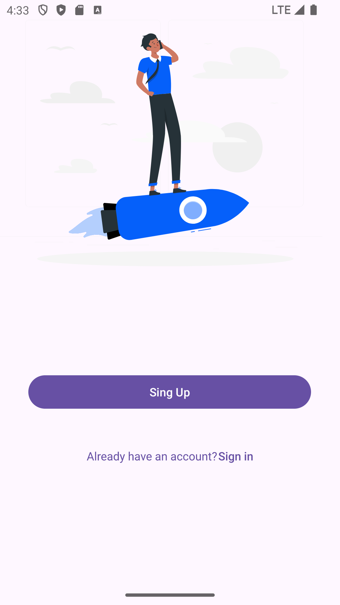

Slide 5
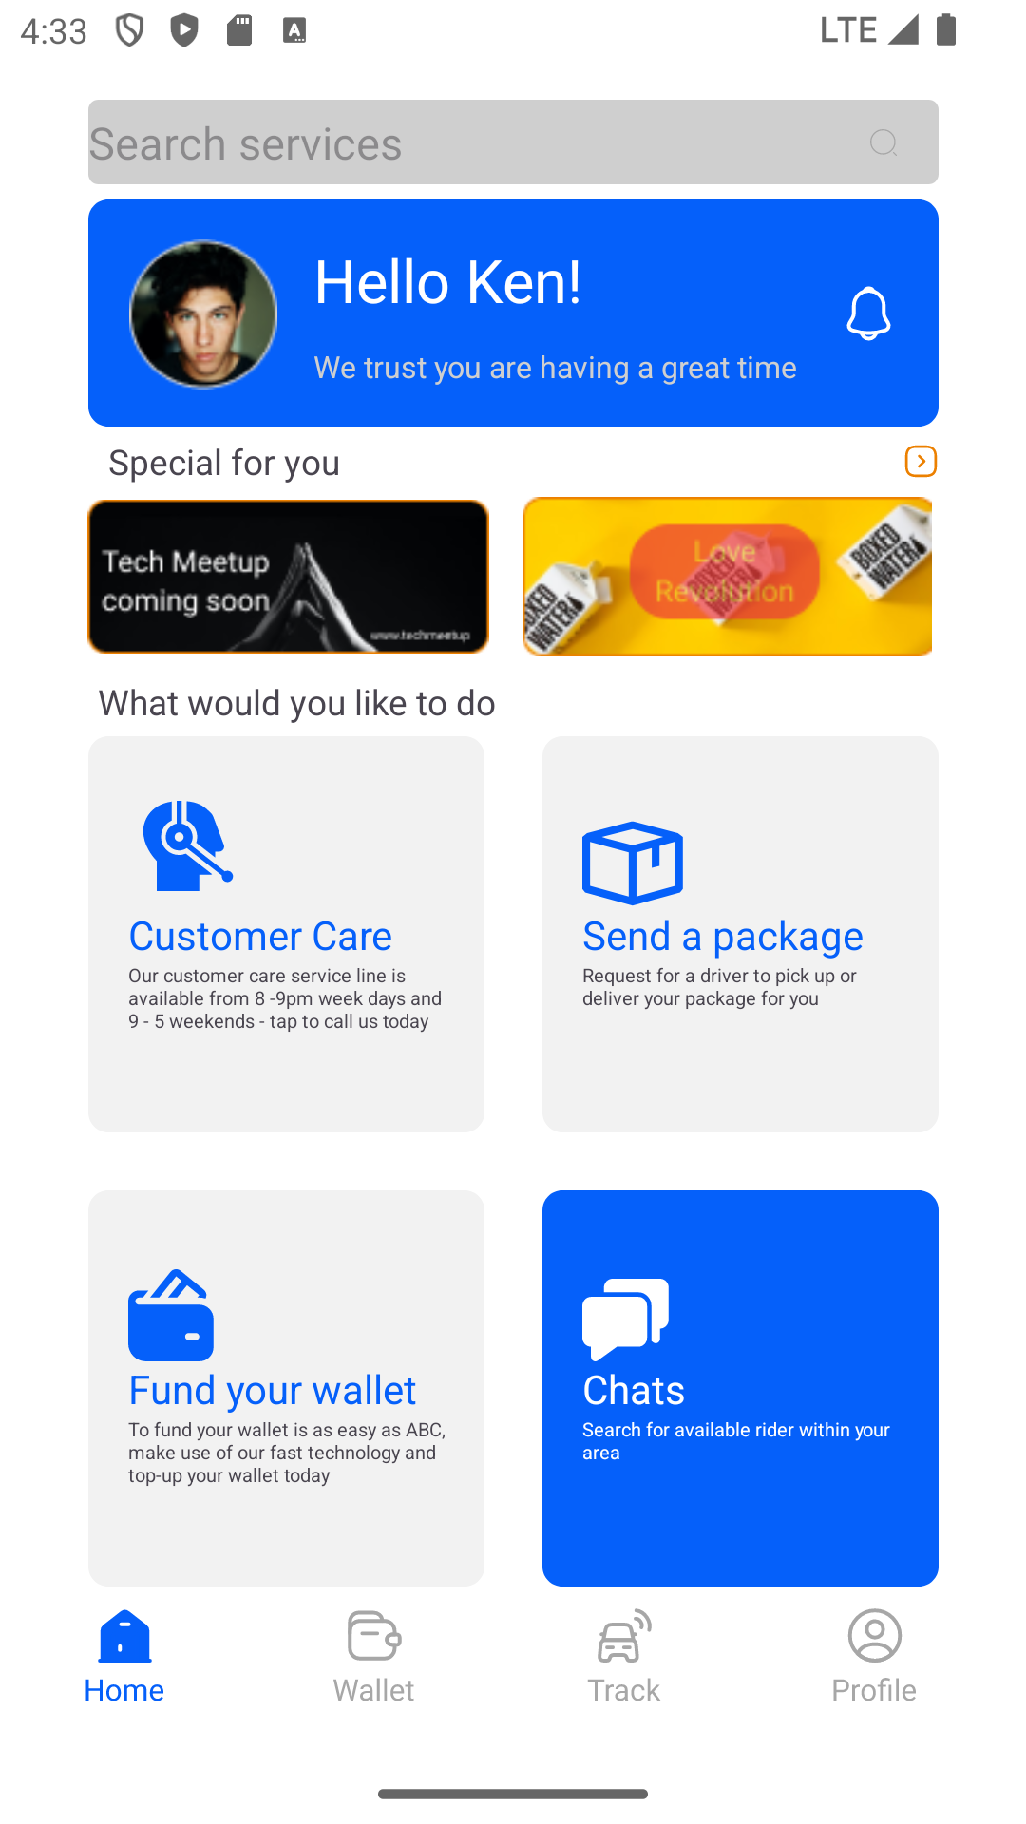

Slide 6
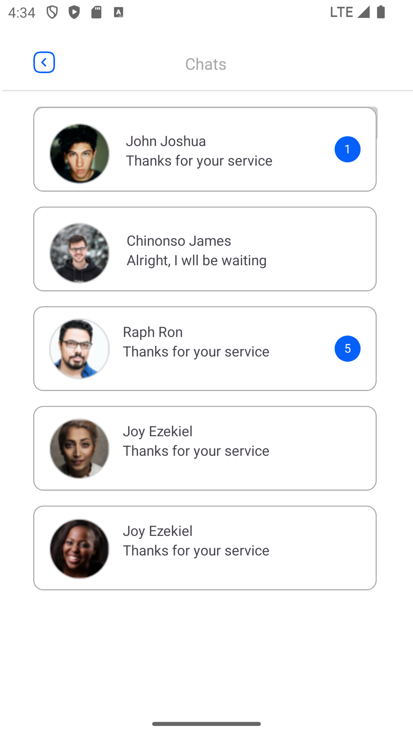
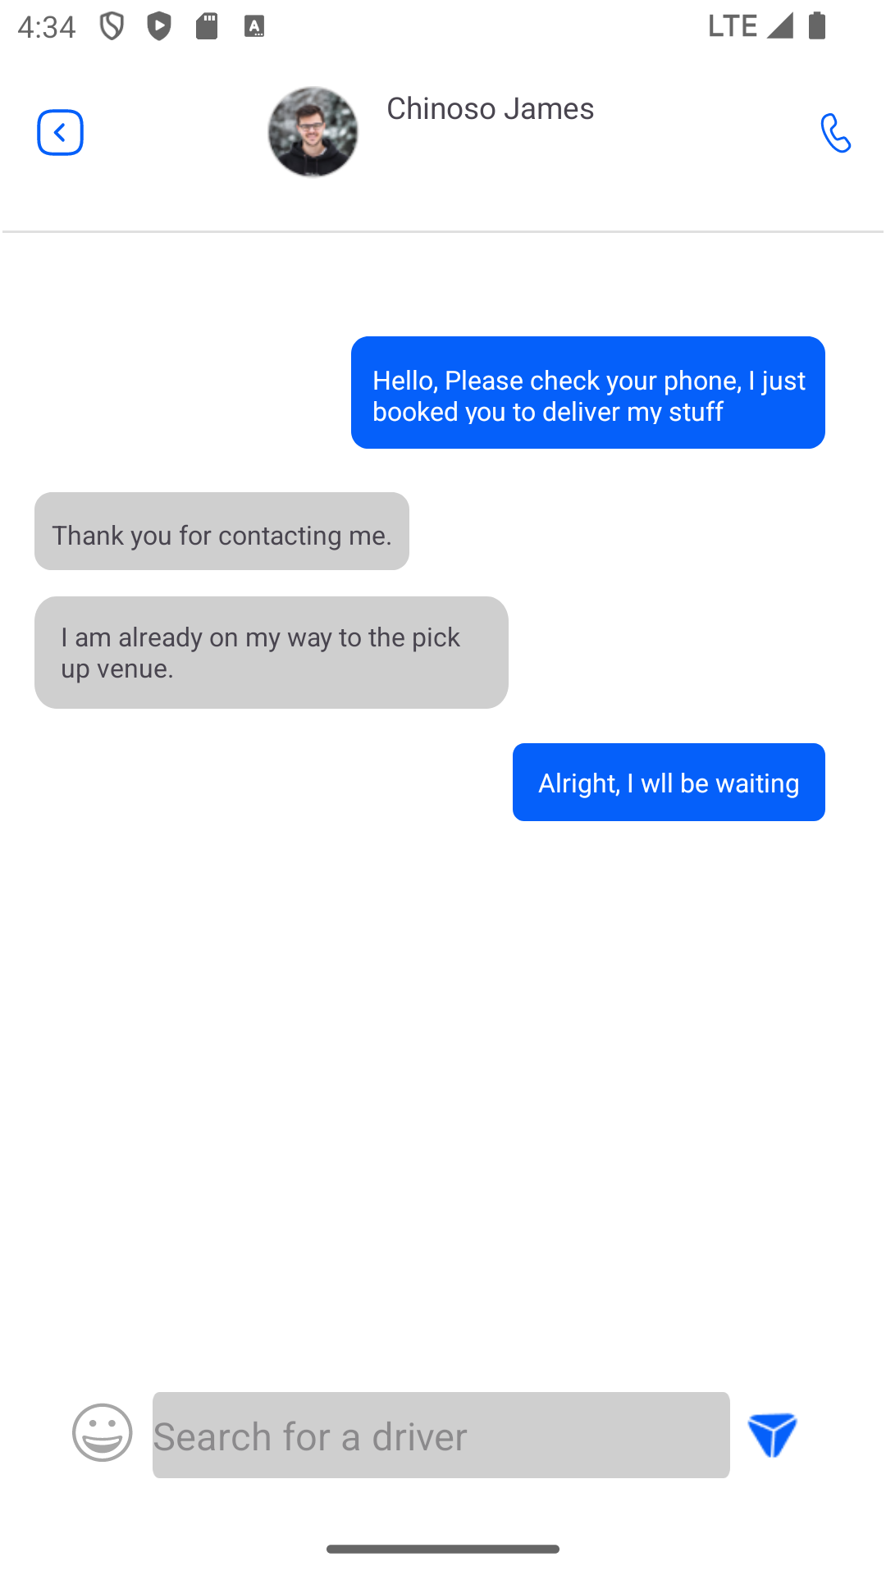

Slide 7
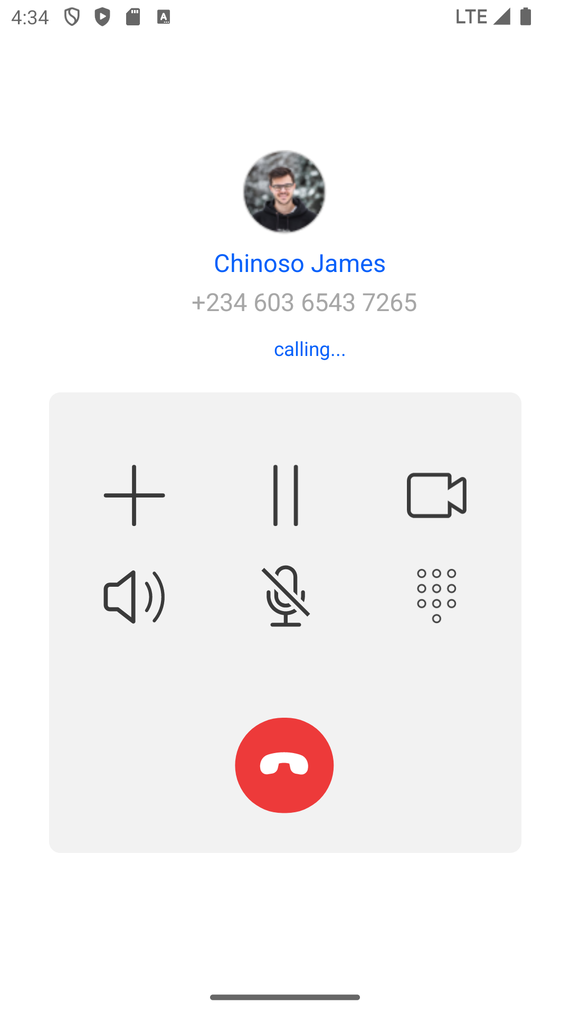

Slide 8
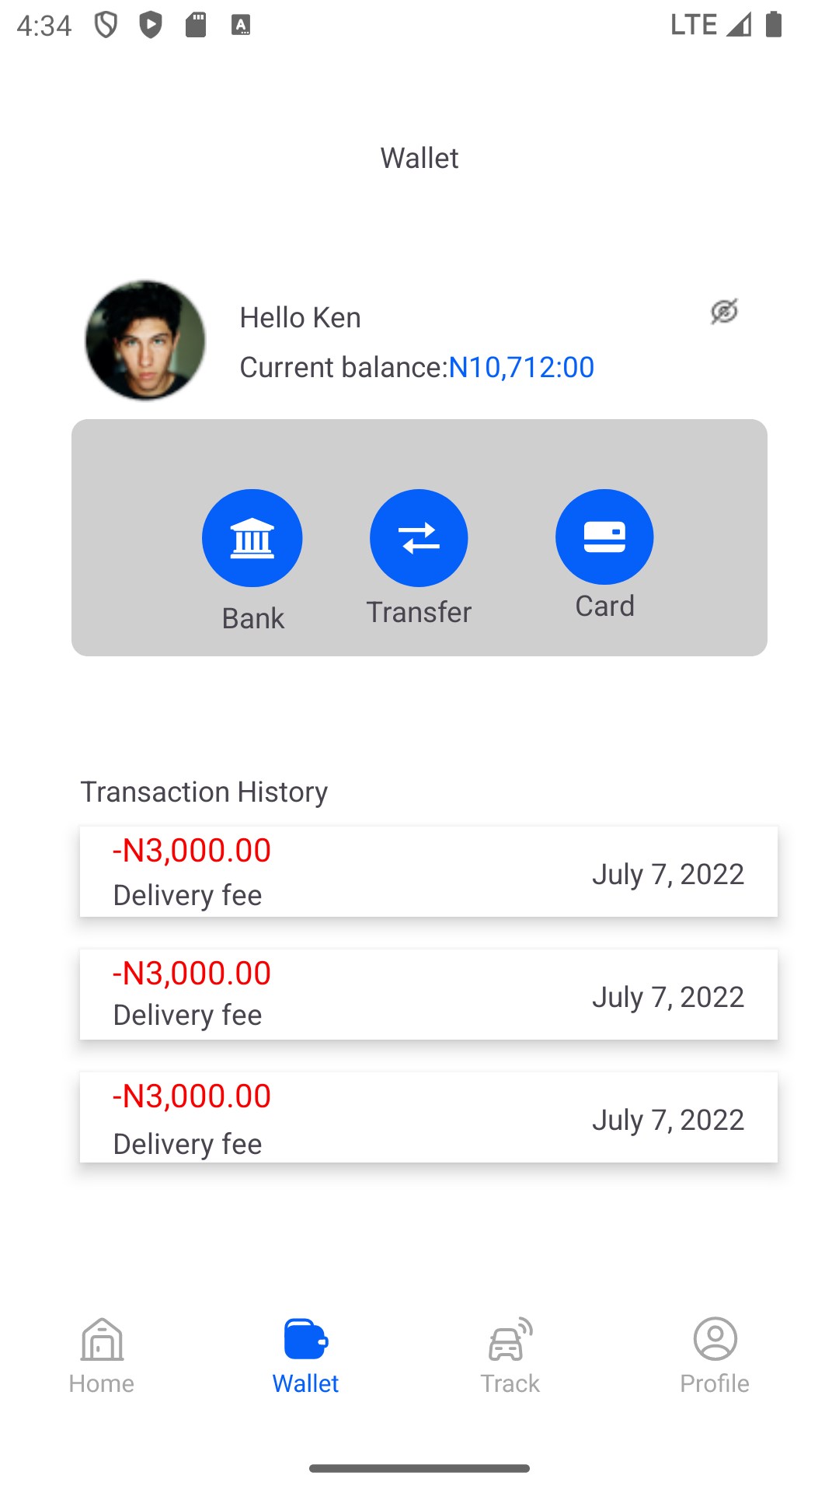
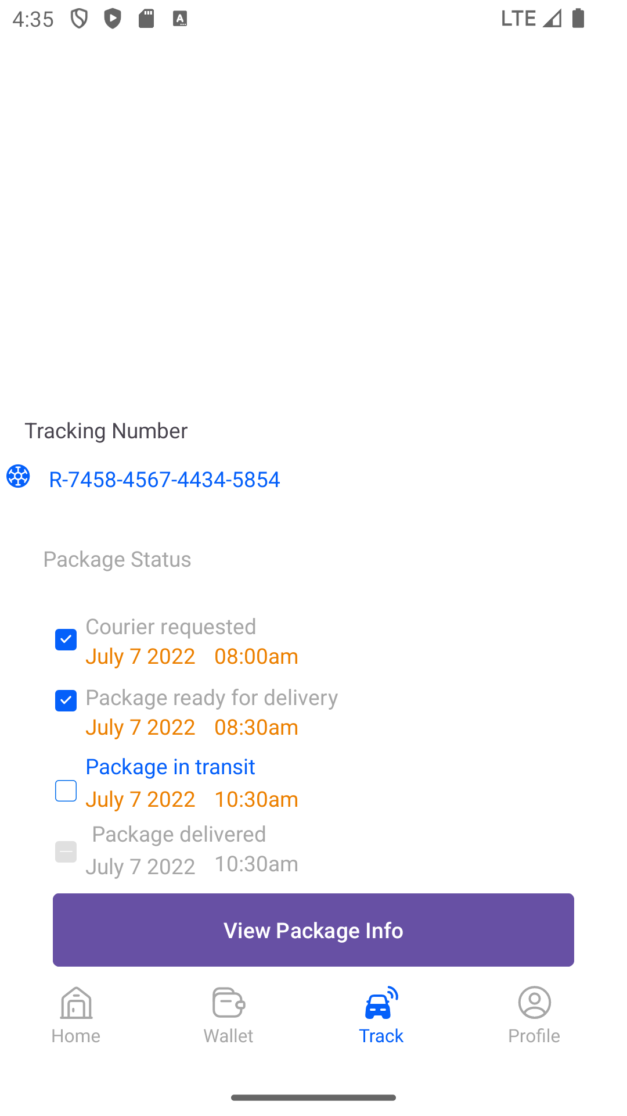

Slide 9
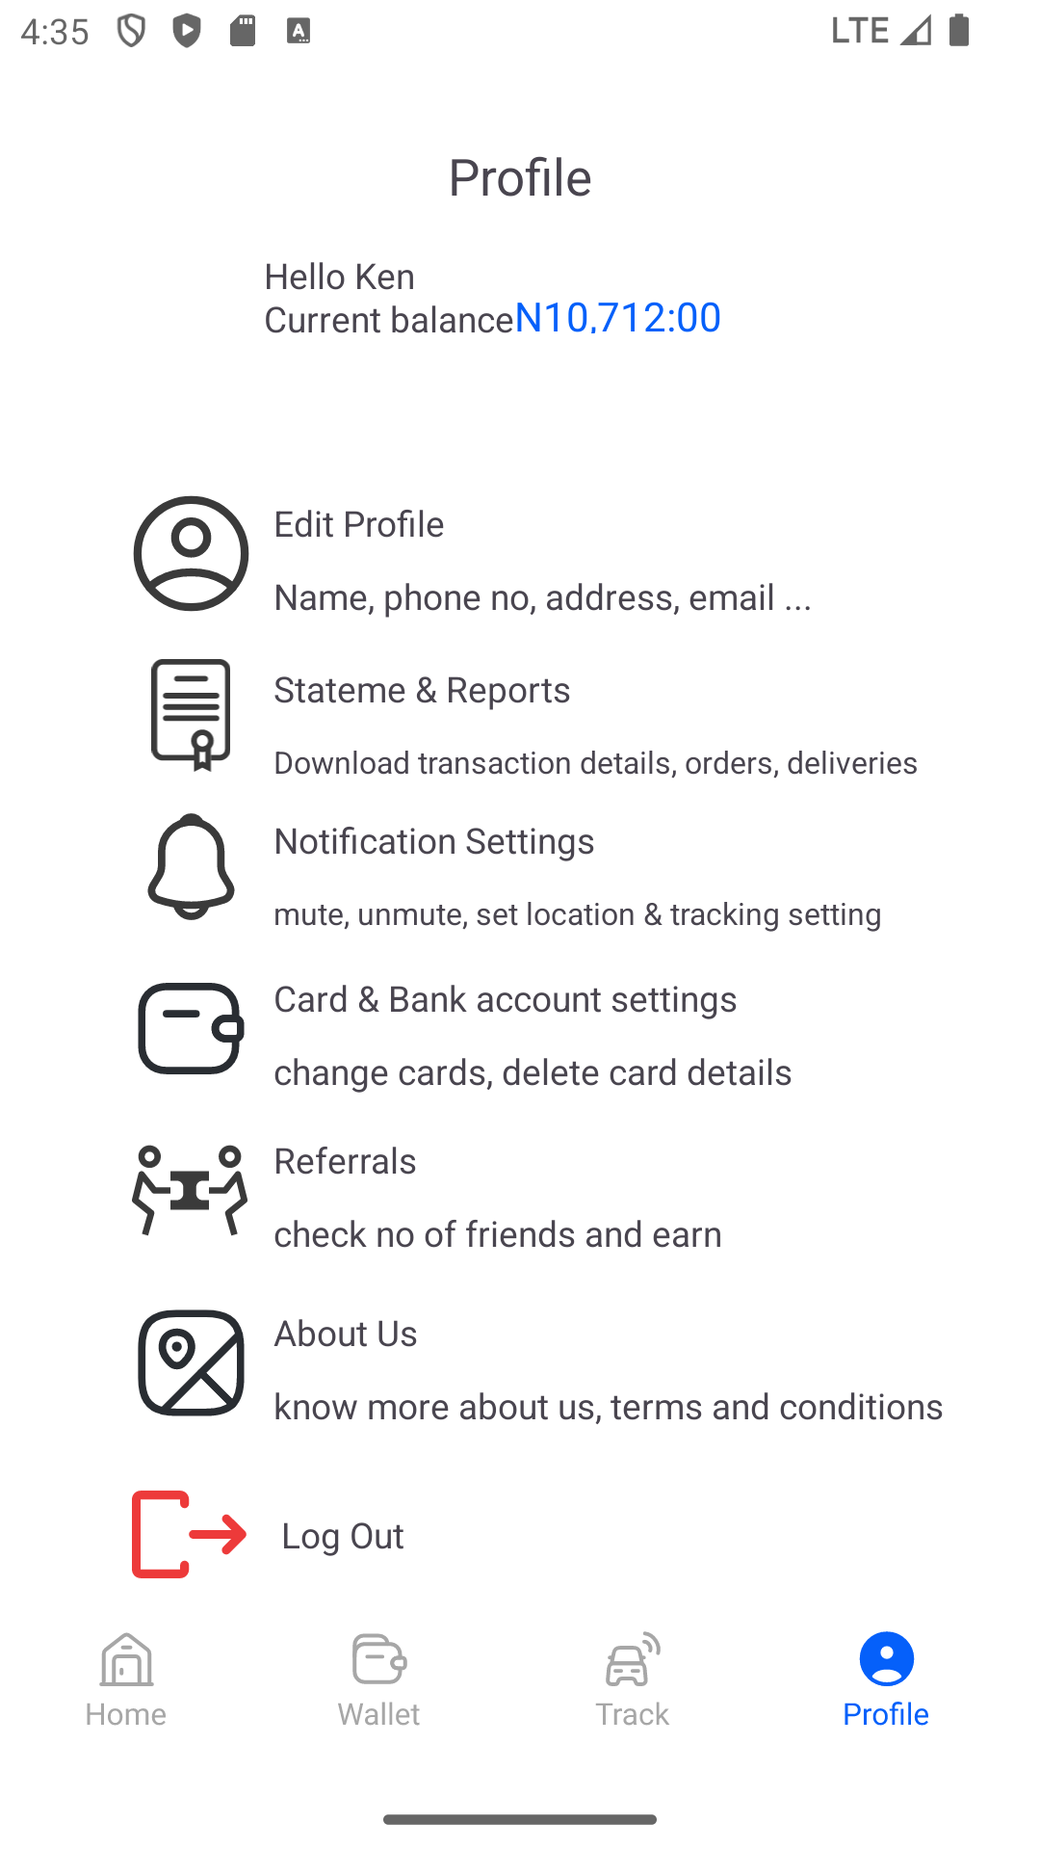
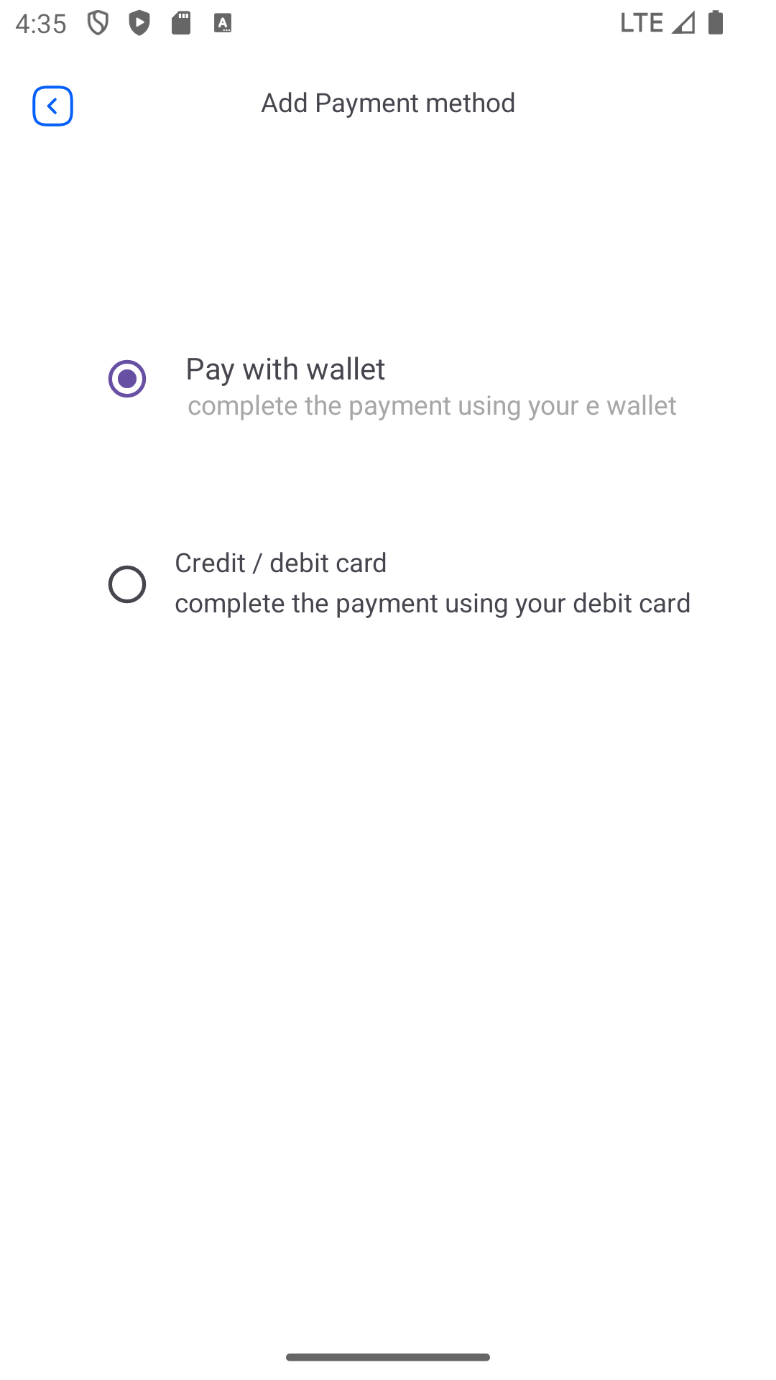

Slide 10
производительность
Приложение потребляет малое количество ресурсов до 80mb оперативной памяти что позволит ему работать на любом поддерживаемом устройстве без провисаний и задержок

Slide 11
Возможные доработки
Расширить функционал приложения:
Обращение в поддержку
Полная настройка приложения
Режим работы для слабовидящих

Slide 12
Архитектурное решение
Была выбрана система Android и язык Java как самые распространённые и удобный в разработке и использывании

Slide 13
Библиотеки
При разработке приложения не было использовано сторонних библиотек. Для улучшения стабильности и скорости работы приложения

